Slide 1
Викторина
«Самый, самая, самое»
развлекательная игра
для обучающихся 4 -7 классов
i

Slide 2
Правила игры
Для определения номера задания необходимо раскрутить генератор случайного выбора, нажав на кнопку «пуск». Для его остановки кликните вновь на кнопку «пуск».
Для перехода к заданию щёлкните по цветному полю сектора, на который указала стрелка. Для того, чтобы проверить правильность ответа, кликните на кнопку «ответ».
Если номер задания уже выпадал ранее, то перейдите по часовой стрелке к следующему вопросу.
Для возврата на игровое поле используйте кнопку.

Slide 3
1
20
19
2
18
3
17
4
пуск
16
5
15
6
14
7
13
8
12
9
10
11
Notes:
20 Segments

Slide 4
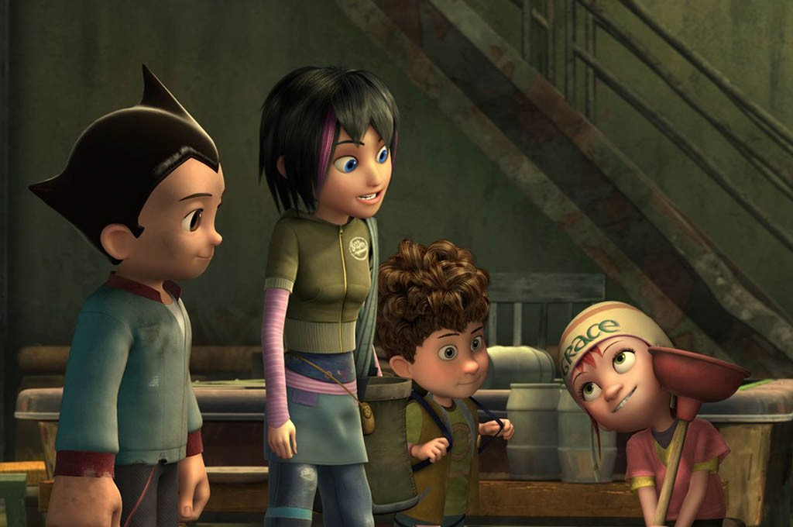
1.
Мультфильм рассказывает о гениальном учёном, который, оплакивая своего погибшего сына, решает создать мальчика-робота. Мальчик наделён самыми лучшими качествами, которые только можно себе представить, а ещё он почти что настоящий супергерой. Как называется этот мультфильм?
Астробой
ответ

Slide 5
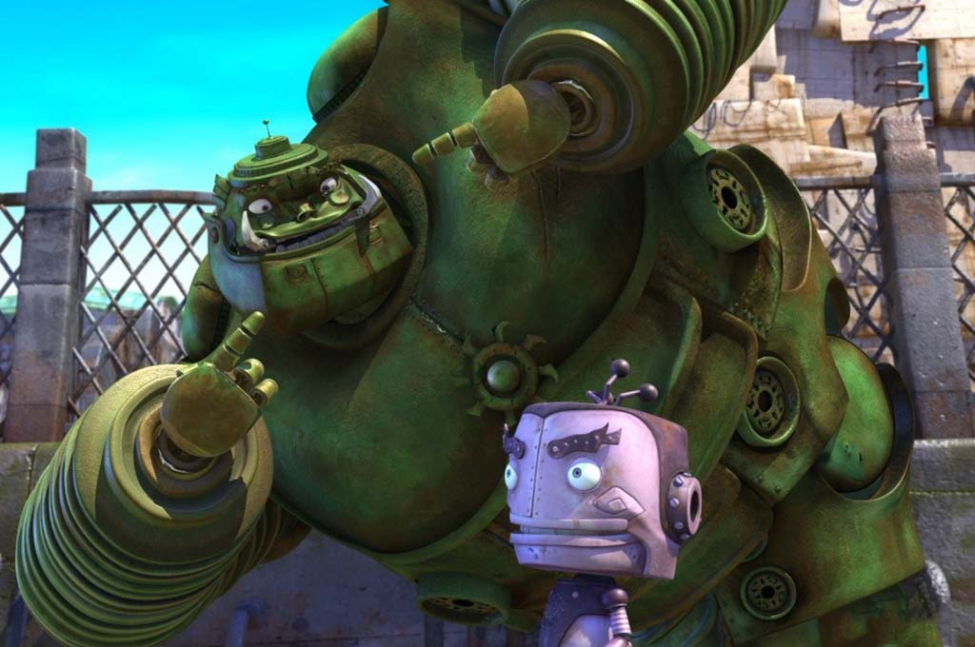
2.
Этот мультфильм рассказывает о приключениях двух роботов, Здоровяка и Микро, которые, проснувшись после долгого сна, с удивлением обнаруживают, что их тела прочно соединены крепкой цепью, и теперь им придется отправиться в долгое и опасное приключение, чтобы обрести свободу.
Железяки
ответ

Slide 6
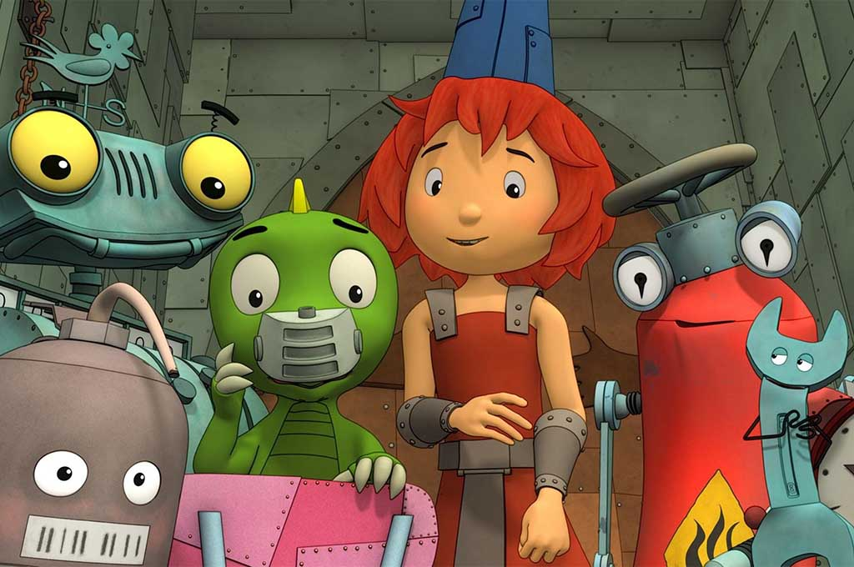
3.
Этот немецкий мультфильм рассказывает о рыцаре-роботе Расти, который живет в сказочной стране Металлоломии, и пытается доказать всем вокруг, что он самый доблестный герой в королевстве. В мультике удивительным образом переплетаются роботы и рыцари в сияющих доспехах, принцессы и драконы.
Храброе сердце
ответ

Slide 7
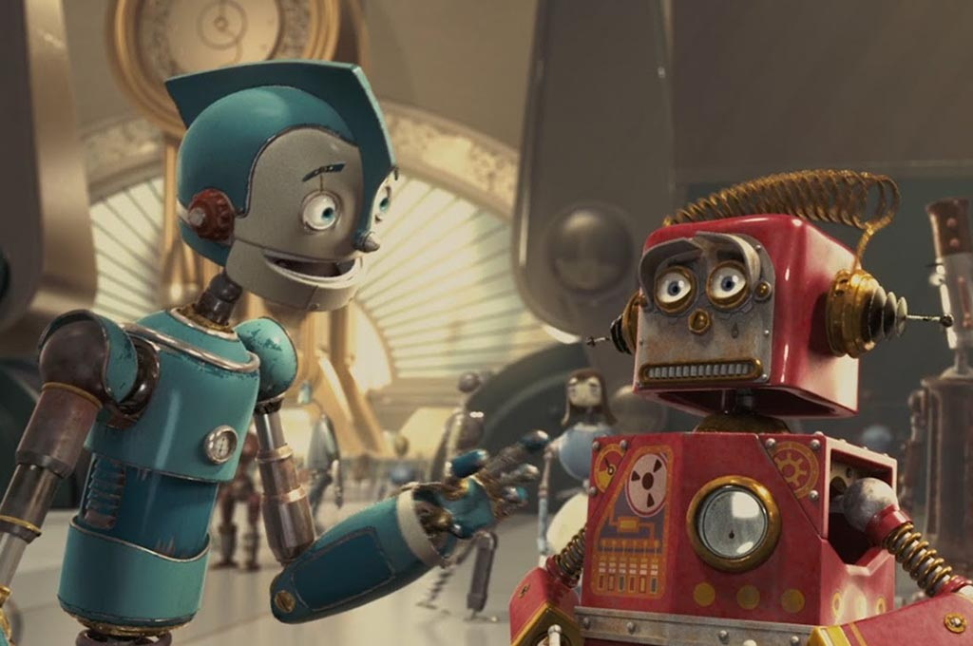
4.
Действие полнометражного мультфильма разворачивается в городе, где живут исключительно роботы, и, как у настоящих людей, у них есть свои социальные различия и связанные с этим трудности. Но роботу Родни, происходящему из низшего класса, очень хочется изменить мир. Мультфильм рассказывает о том, что настоящие дружба и любовь преодолеют все трудности.
Роботы
ответ

Slide 8
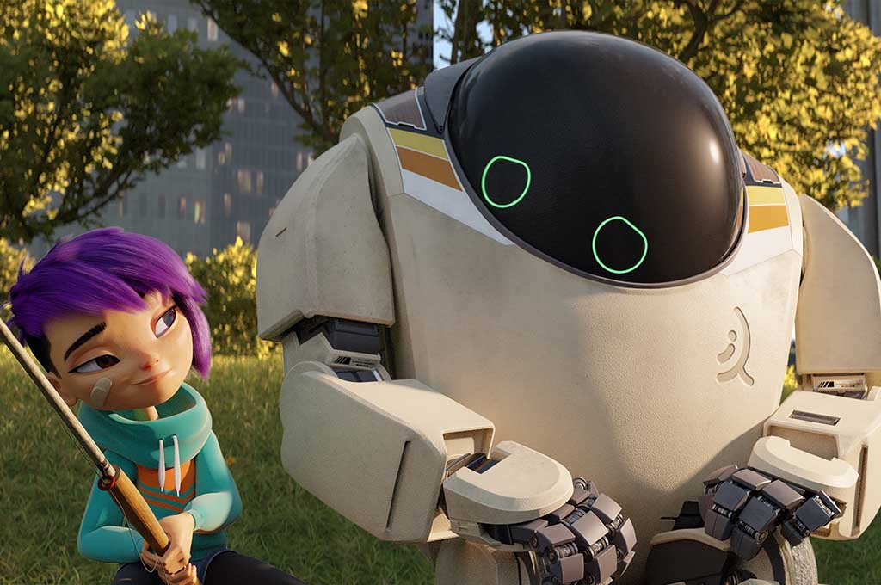
5.
Этот мультфильм о дружбе девочки-бунтарки и экспериментального робота, о тайном заговоре огромной корпорации и об удивительной силе дружбы и любви. В общем, всё, как мы любим, да? Робот тут чем-то похож на Беймакса, вот только людей он не лечит. Зато трогательных моментов столько, что понадобится целая пачка платочков!
Следующее поколение
ответ

Slide 9
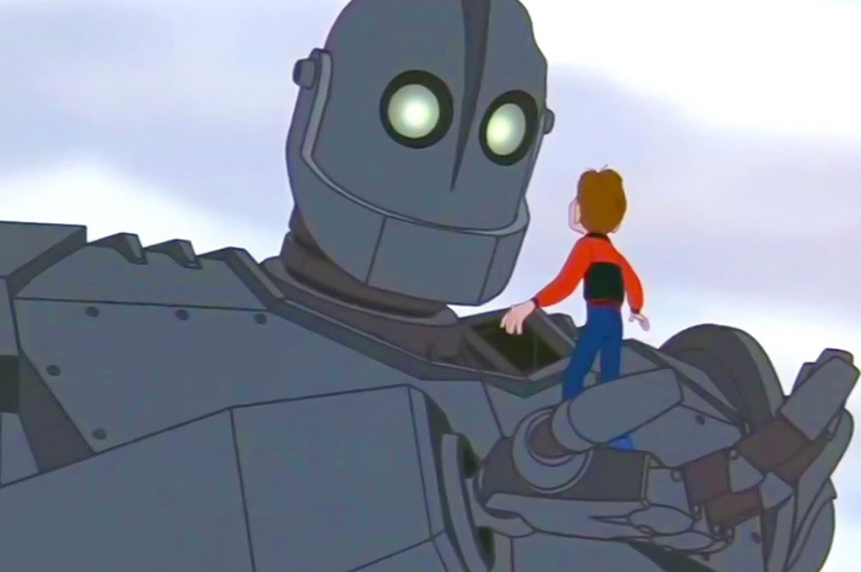
6.
Мультфильм рассказывает о мальчике, который находит недалеко от своего дома гигантского тридцатиметрового робота, который прилетел из далекой космической галактики. Несмотря на свой пугающий рост, робот оказывается добрейшим созданием, однако, как известно, правительству и военным этого так просто не объяснишь — и они начинают охоту за ним. И всё было бы хорошо, вот только тридцатиметрового робота в гараже так просто не спрячешь…
Стальной Гигант
ответ

Slide 10
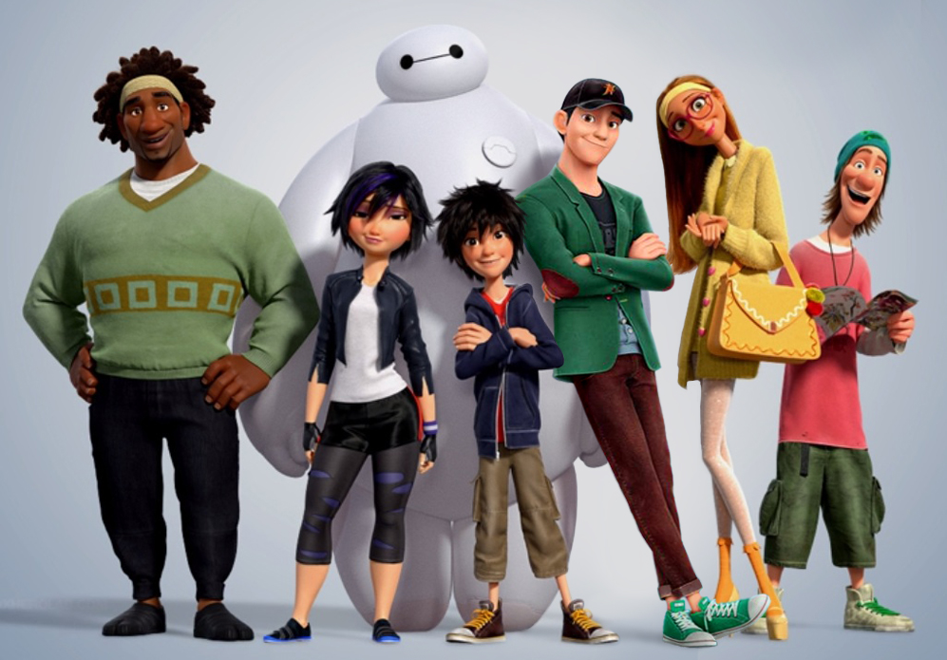
7.
История о мальчике Хиро, роботе, похожем на огромную зефирку и четверых ботаниках, которым волей судьбы пришлось объединиться в команду супергероев. Робот Бэймакс был создан братом Хиро для того, чтобы помогать людям.
Город героев
ответ

Slide 11
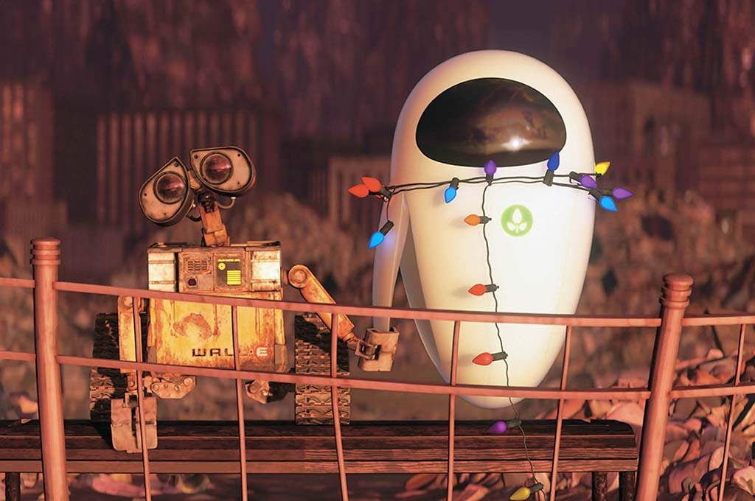
8.
Маленький и неприметный трогательный робот, вынужденный в одиночестве убирать мусор с Земли будущего, которую люди ожидаемо сделали совершенно непригодной для жизни. Теперь она полностью покрыта горами мусора — в самом начале этих роботов были тысячи, а теперь остался только он один.
Валли-и
ответ

Slide 12
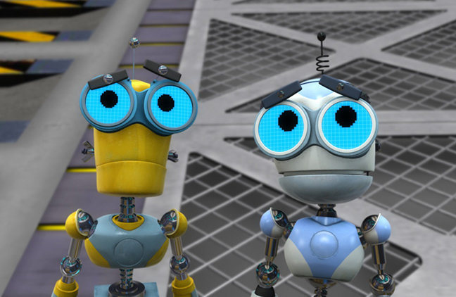
9.
Луна. Поселение роботов. Хлипкие Болт и Блип всегда мечтали о более интересной и славной жизни, чем просто сидеть за компьютером и считать очки игроков. Однажды, из-за какого-то глюка в системе, они оказываются допущенными на арену, где проходят командные сражения роботов. Правда — в команде хронических неудачников.
Болт и Блип спешат на помощь
ответ

Slide 13
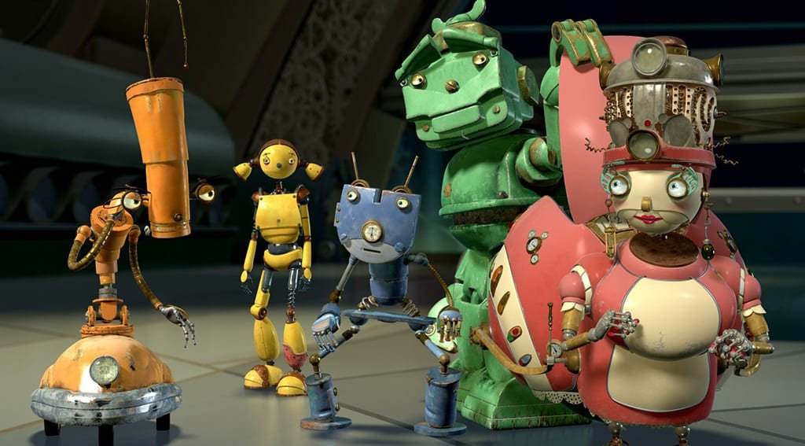
10.
Родни живет в мире роботов. Он донашивает запчасти старших родственников и наблюдает, как отец гробит себя на неблагодарной работе. Его цель встретиться с могущественным Биг Вэлом – изобретателем и изменить жизнь своей семьи.
Роботы
ответ

Slide 14
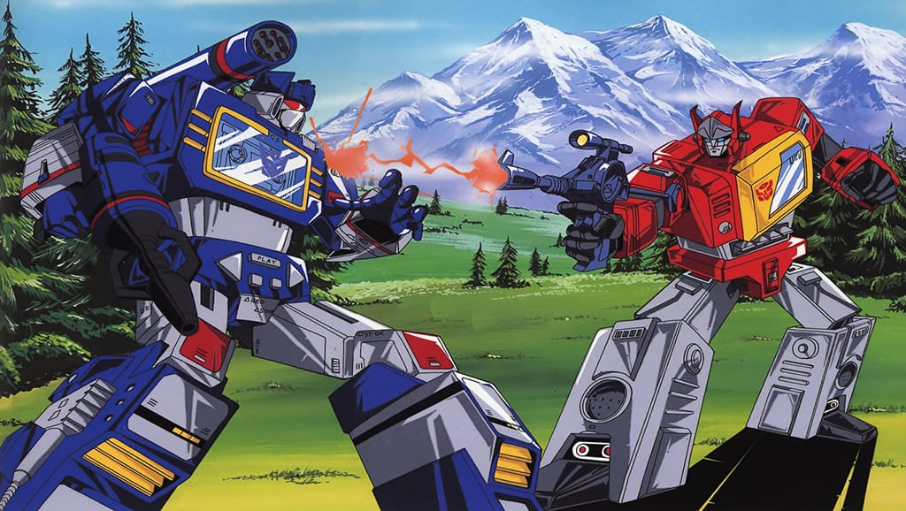
11.
Автоботы ведут непримиримую борьбу с Десиптиконами. Цель освободить свою родную планету Кибертрон от захватчиков. Тем временем к Земле приближается Юникрион – зловещая планета, которая странствует по Галактике и поглощает цивилизации.
Трансформеры
ответ

Slide 15
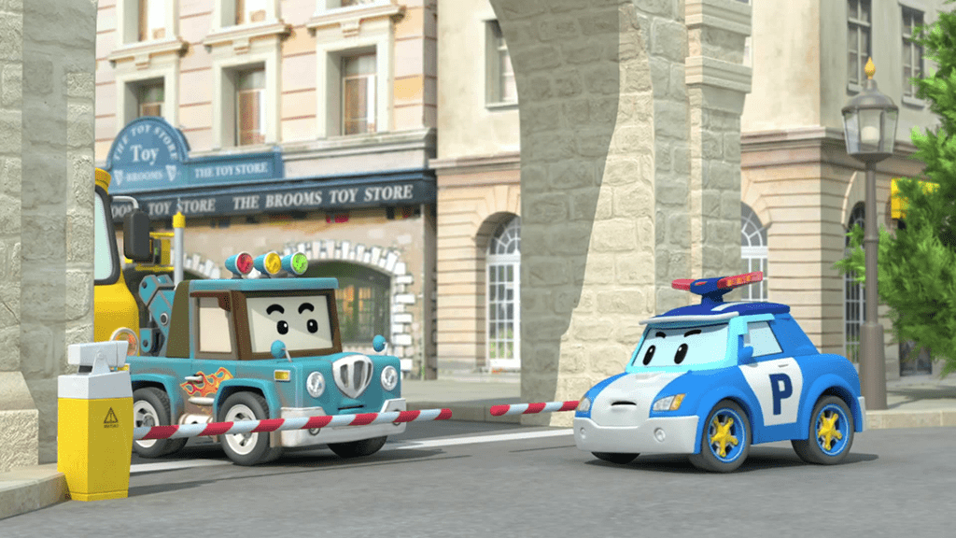
12.
В маленьком городке Брумс прекрасно уживаются люди и добродушные машины. Главный герой – полицейский автомобиль Поли. Вместе с друзьями, пожарной машинкой Роем, медицинским робокаром Эмбер и вертолетом Хэлли, он приходит на подмогу жителям города.
Робокар Поли и его друзья
ответ

Slide 16
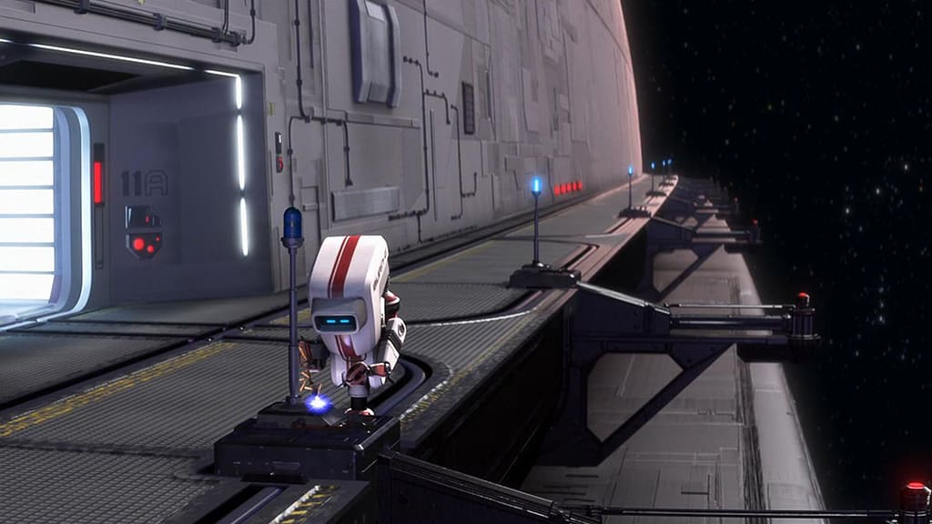
13.
Прилет ВАЛЛ-И и Евы на космический корабль «Аксиома» приводит к поломке мачты. Маленький, но усердный робот БЕРН-И отправляется на устранение неисправности.
Берн-И
ответ

Slide 17
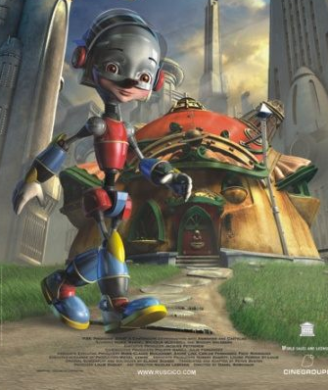
14.
В футуристическом городе Скамбовилле, среди огромных небоскребов и гигантских информационных видео дисплеев, расположился крохотный домик-мастерская с маленьким садиком, в котором живет и создает удивительные механизмы мастер Джузеппе. Он всю жизнь мечтал о сыне и вот его мечта практически сбывается. С помощью своего верного ассистента кибер-пингвина и голлографической феи, Джузеппе создает маленького очаровательного супер-робота Пиноккио.
Пиноккио 3000
ответ

Slide 18
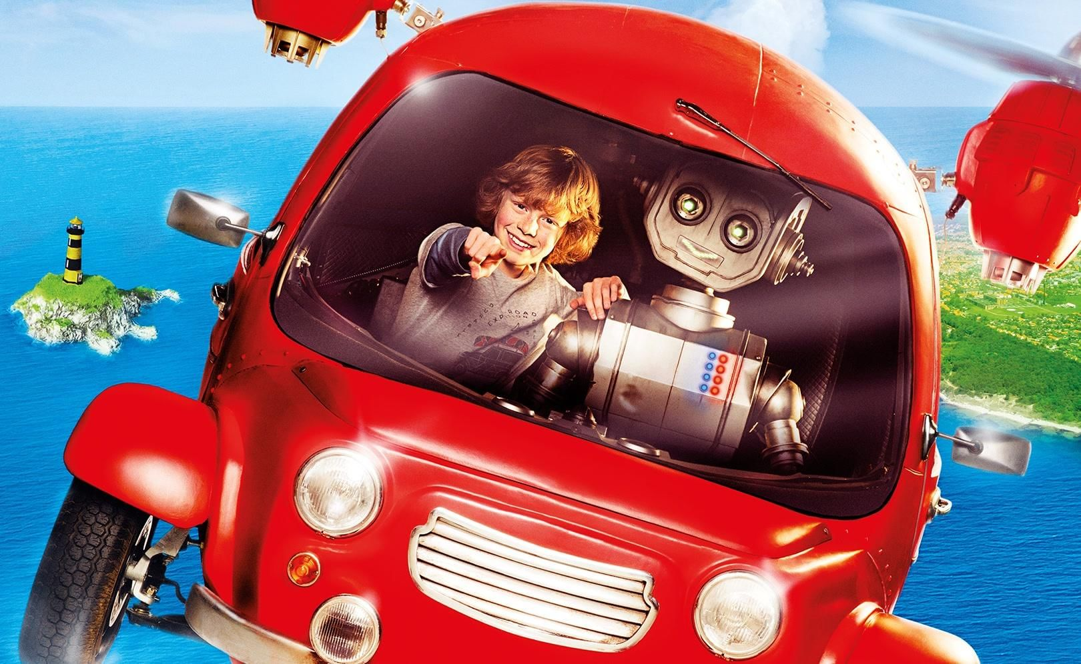
15.
Мальчик Тобби встречает робота Робби и решает помочь ему найти родителей, которых тот потерял при крушении звездолета. Тобби всего 11 лет, но он уже очень хорошо знаком с наукой. Юный талантливый изобретатель и его новый друг робот создают автомобиль, который способен летать и плавать, и отправляются навстречу приключениям. Их преследуют секретные агенты технологической корпорации, желающие заполучить загадочного робота и разобрать его.
Мой друг робот
ответ

Slide 19
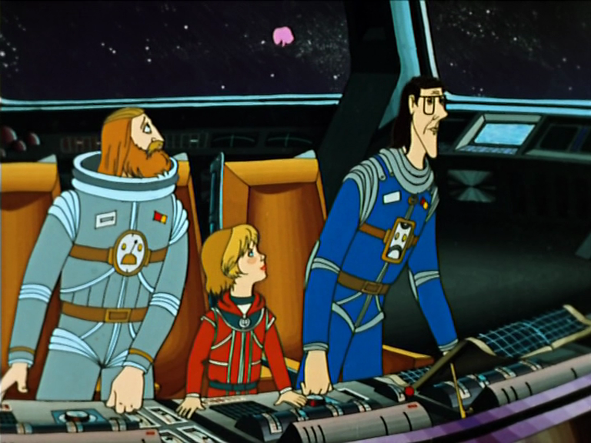
16.
Приключения девочки Алисы, ее ученого папы и меланхолика капитана Зеленого, а также добродушного чудовища Громозеки и птицы Говоруна, который, как известно, отличается умом и сообразительностью.
Тайна третьей планеты
ответ

Slide 20
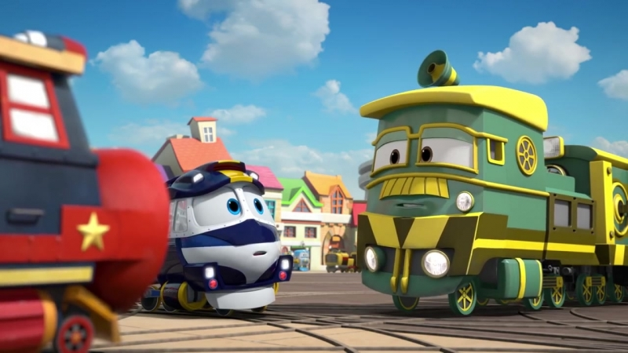
17.
В одном необычном городе живут не менее удивительные жители . Главные герой мультсериала — Кей, самый быстрый и смелый, он обожает приключения и авантюры. А рядом с ним всегда верные друзья — Альф, Утёнок и Селли. Вместе с преданными друзьями он будет бороться со злом и сможет справиться с любой проблемой, ведь сила дружбы всегда побеждает!
Роботы-поезда
ответ

Slide 21
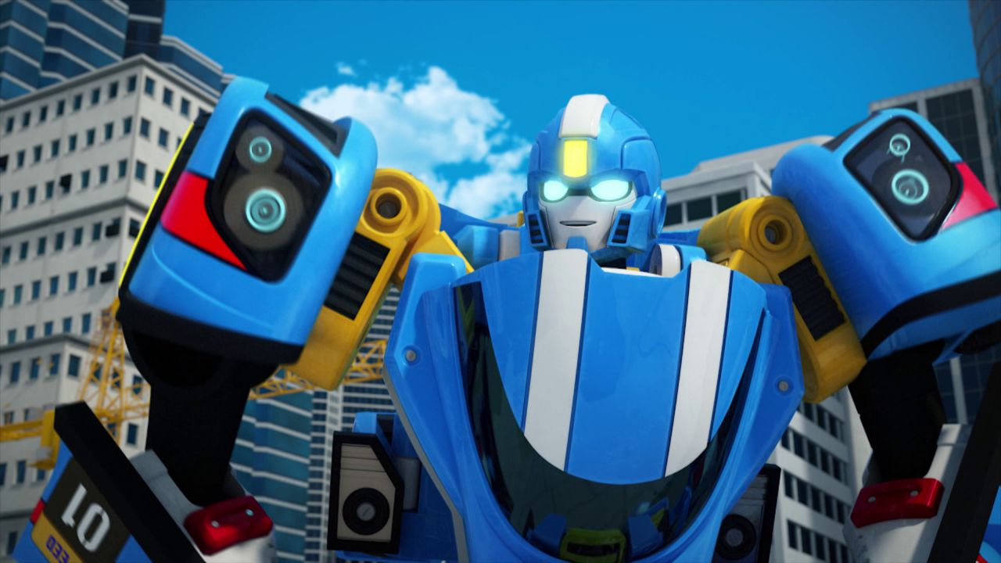
18.
Обыкновенный мальчик Тайлер присоединяется к отважной команде инопланетных машин-трансформеров Тоботов. Вместе они расследуют загадочные преступления и противостоят космическому злу.
ответ
Тоботы. Детективы Галактики

Slide 22
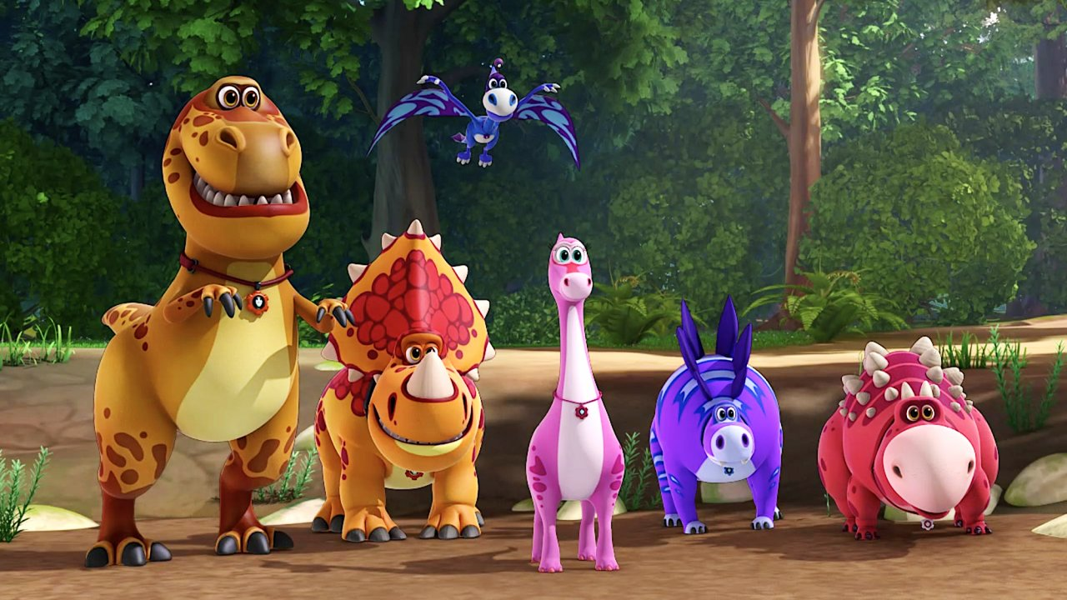
Давным-давно на нашей планете жили динозавры. Однажды Земля столкнулась с огромным метеоритом, и, чтобы выжить, динозавры ушли в подземные пещеры. Там они стремительно эволюционировали и научились превращаться в разные машины и механизмы. Так возникла цивилизация турбозавров.
19.
ответ
Турбозавры

Slide 23
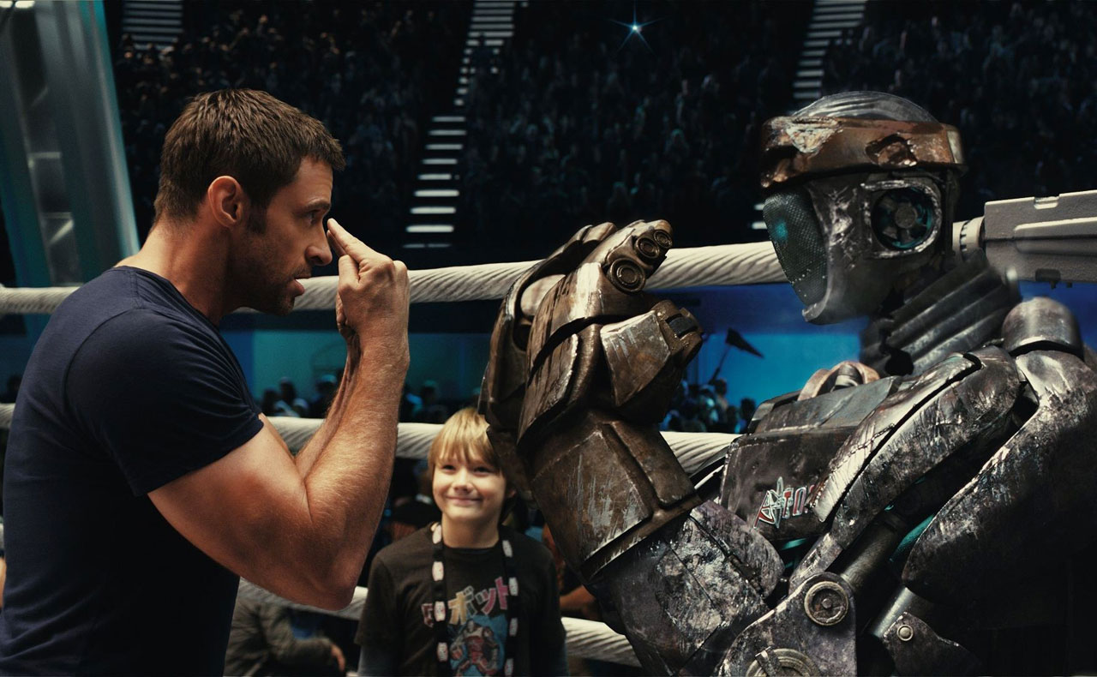
20.
В далеком будущем люди перестали выходить на ринг сами. Бокс запрещен как вид спорта и заменен на борьбу управляемых дистанционно гигантских роботов. Бывший боксер, оставшийся не удел, пытается сблизится со своим сыном-тинэйджером. Однажды они находят старого робота, которого решают "обучить" боксу и выставить на бой без правил.
Живая сталь
ответ

Slide 24
Молодцы! Спасибо за внимание!

